Slide 1
VÄLIJÕUSAAL PÕLVA-HIMMASTE-EOSTE KERGLIIKLUSTEE ÄÄRES
ETTEPANEK PÕLVA VALLA KAASAVA EELARVE VAHENDITE KASUTAMISEKS
2019
Notes:
Sellel slaidil pildi vahetamiseks valige pilt ja kustutage see. Seejärel klõpsake oma pildi lisamiseks kohatäiteikooni Pildid.

Slide 2
VÄLIJÕUSAAL PÕLVA-HIMMASTE-EOSTE KERGLIIKLUSTEE ÄÄRES
IDEE
Põlva linnast saab alguse kergliiklustee, mis ühendab Põlvat Himmaste ja Eoste külaga Alates kergliiklustee avamisest on see väga aktiivses kasutuses seda nii külade elanike kui spordikogukondade poolt. Kergteed kasutavad tervisespordi eesmärgil paljud ja sellel toimuvad nii rullsuusa kui rulluisu treeningud lumevabal perioodil regulaarselt.
Inimesed on tee omaks võtnud ja sellest on kujunenud üks sportimise võimalusi Põlva külje all.
Mitmekesistamaks tee kasutust, kaasamaks uusi kasutajate gruppe ja avardamaks sportimise võimalusi teeme ettepaneku rajada selle tee äärde välijõusaal.
Välijõusaali eelis muude jõusaalide ees on ööpäeva- ja aastaringne kasutusvõimalus.

Slide 3
VÄLIJÕUSAAL PÕLVA-HIMMASTE-EOSTE KERGLIIKLUSTEE ÄÄRES
VÄLIJÕUSAALI KASUTAJAD
Linna- ja külaelanikud
Tervisesportlased
Treeninggrupid
Tervisespordiüritustel osalejad
VÄLIJÕUSAALI PAIKNEMINE
2,5 km kaugusel Põlva linna piirist
0,8 km kaugusel Himmaste keskusest
Notes:
Sellel slaidil pildi vahetamiseks valige pilt ja kustutage see. Seejärel klõpsake oma pildi lisamiseks kohatäiteikooni Pildid.

Slide 4
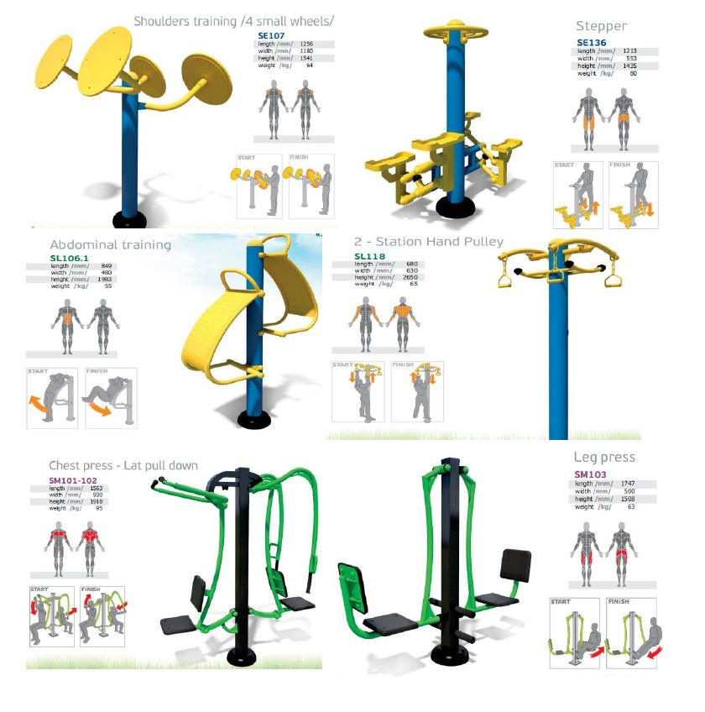
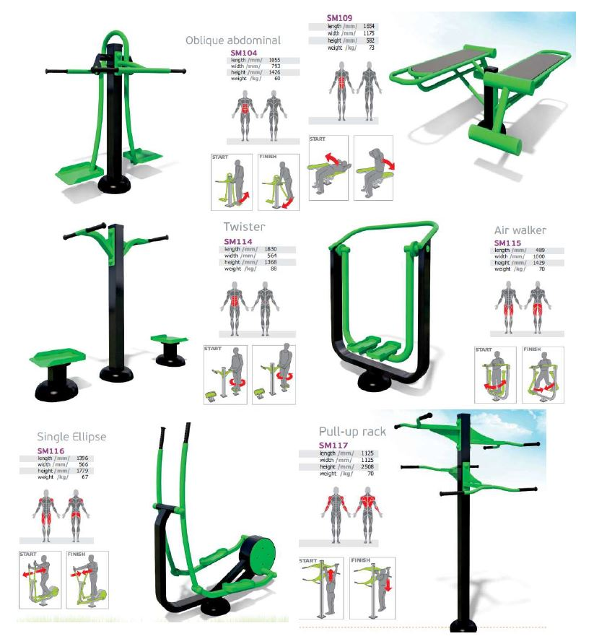
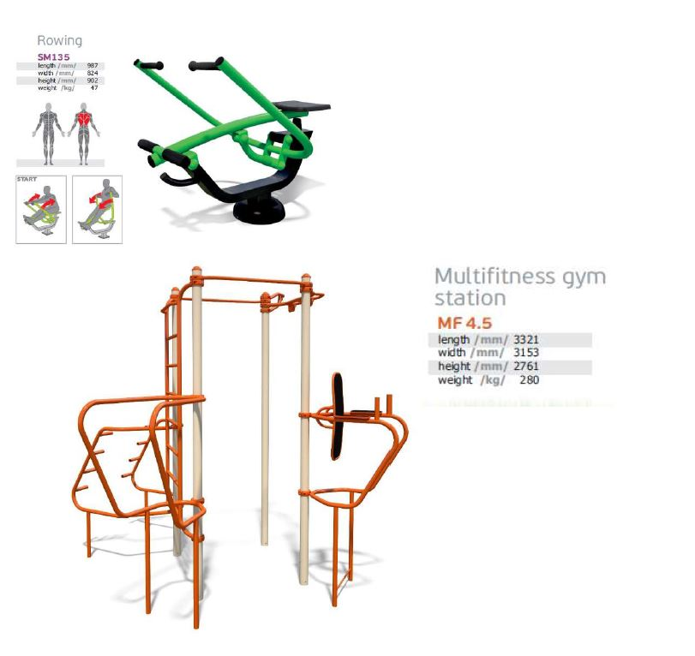
VÄLIJÕUSAAL PÕLVA-HIMMASTE-EOSTE KERGLIIKLUSTEE ÄÄRES
VÄLIJÕUSAALI ELEMENDID
Seadmed on valitud nii, et need sobivad enamusele vanusegruppidele alates noortest kuni pensioniealiste inimesteni.

Slide 5
VÄLIJÕUSAAL PÕLVA-HIMMASTE-EOSTE KERGLIIKLUSTEE ÄÄRES
VÄLIJÕUSAALI MAKSUMUS
Neljast seadmete maaletoojalt või valmistajalt küsitud hinnapakkumiste alusel läheb välijõusaali rajamine maksma 19500 eurot koos käibemaksuga.
Hind sisaldab ettevalmistavaid töid - geodeetilise alusplaani koostamine ja projekteerimine.
Jõusaali paigutamisel on arvestatud sellega, et rajatis paikneks Põlva vallale kuuluval maal ja maa omandamisega seotud kulutusi ei oleks tarvis teha.
Ettepaneku tegija on Põlva valla elanik Garry Murumets

